Slide 1
Día del Animal
Naomi Francesca Páez Gutierrez
5º A
Ciencias Naturales y Ética

Slide 2
A_ ¿Por qué el 29 de abril se conmemora el día del animal?
El 29 de abril se conmemora el día del animal porque fue la fecha de fallecimiento del Dr. Ignacio Lucas Albarracín.

Slide 3
B_ ¿Quién creo la sociedad protectora de animales? ¿En que fecha?
Quien creo la sociedad protectora de animales fue Domingo Faustino Sarmiento, en el año 1879.

Slide 4
C_¿Cuáles son los derechos que proclama?
Los derechos que proclama son:
Todos los animales nacen iguales ante la vida y tienen los mismos derechos a la existencia.
Todo animal tiene derecho al respeto.
Ningún animal será sometido a malos tratos ni actos crueles.
El abandono de un animal es un acto cruel y degradante.
Los derechos del animal deben ser defendidos por la ley como los derechos del hombre.

Slide 5
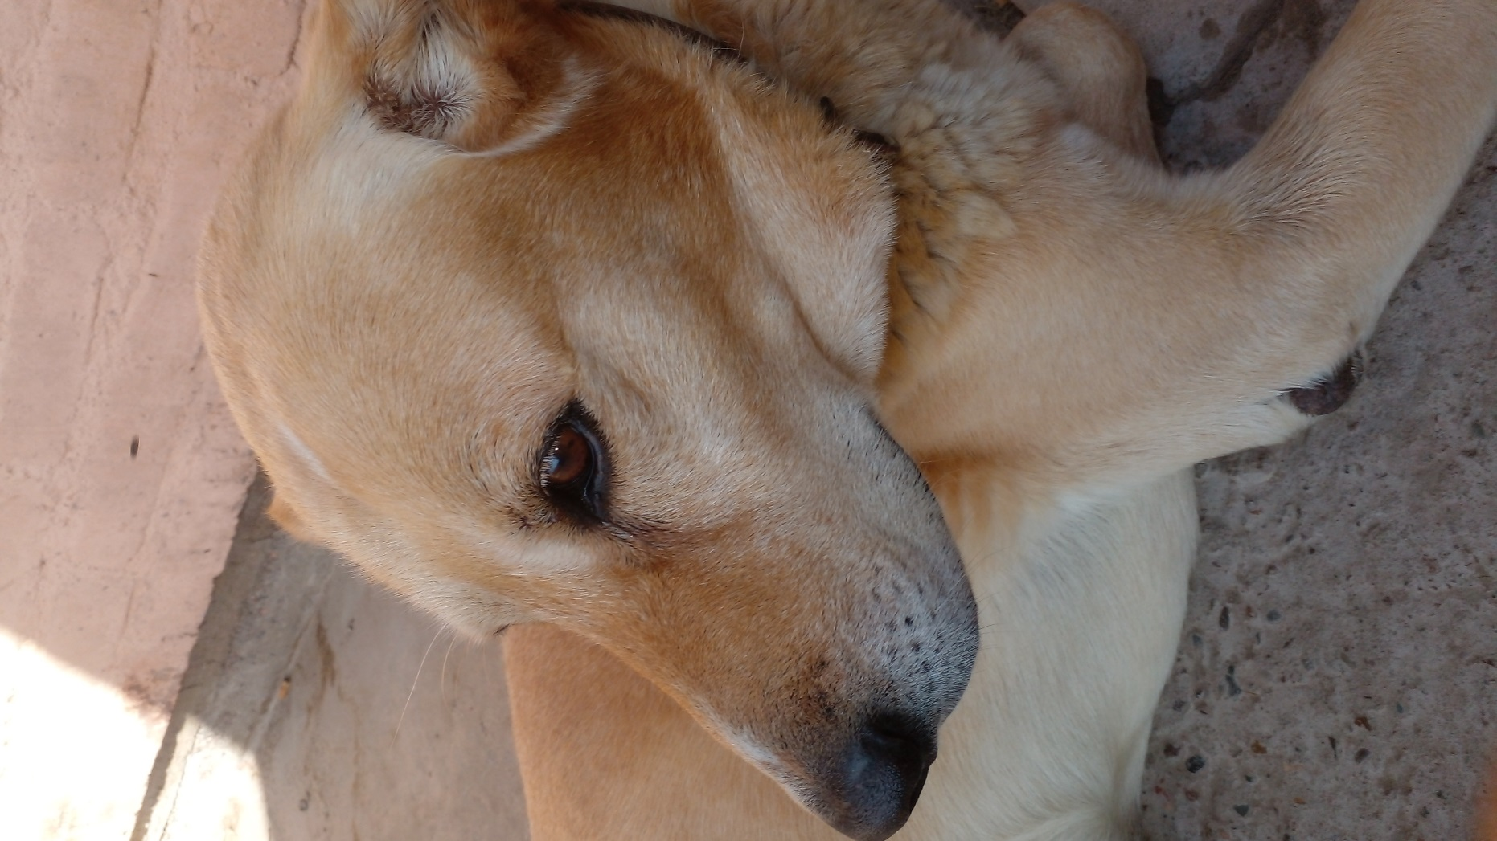
D_ Pega imágenes con tu mascota.

